Slide 1
PROGRAMA DE FIDELIZACIÓN DE CLIENTES
Año 2020

Slide 2
HOJA DE RUTA
01
02
03
SEGMENTACIÓN
DE CLIENTES
COMPORTAMIENTO PREVIO A LA BAJA
ESTRATEGÍAS DE FIDELIZACIÓN
Definición de grupos de clientes de acuerdo a características comunes
Análisis temporal previo a la baja del paquete premium
Propuestas de acciones

Slide 3
SEGMENTACIÓN
DE CLIENTES
01

Slide 4
IDENTIFICACIÓN DE PERFILES
El objetivo es segmentar a los clientes por determinar características comunes en el comportamiento previo a la cancelación del paquete premium

Slide 5
PERFILES DE CLIENTES
Perfil Alto
Perfil Medio
Perfil Bajo
Años de antigüedad
Saldo total de cuentas corrientes y cajas de ahorro
Movimiento voluntarios en las cuentas
12
7
6
$82.000
$14.000
-$34.000
Aprox. 1 por día
Cada 3 días
Cada 15 días

Slide 6
PERFILES DE CLIENTES
Perfil Alto
Perfil Medio
Perfil Bajo
Ganancia en concepto de intereses cobrados
Relación Monto Caja Paquete Premium / Monto acreditado por empleadores
Cantidad de clientes VIP / Cantidad de clientes en el perfil
$5
$930
-$560
Baja
Alta
Nula
2 / 658
6 / 2.930
1 / 1.808

Slide 7
COMPORTAMIENTO PREVIO A LA BAJA DEL PAQUETE PREMIUM
02

Slide 8
ANÁLISIS TEMPORAL
Se realiza un estudio de los 12 meses previos a la baja del producto. El objetivo es encontrar patrones de comportamiento y generar estrategías de fidelización

Slide 9
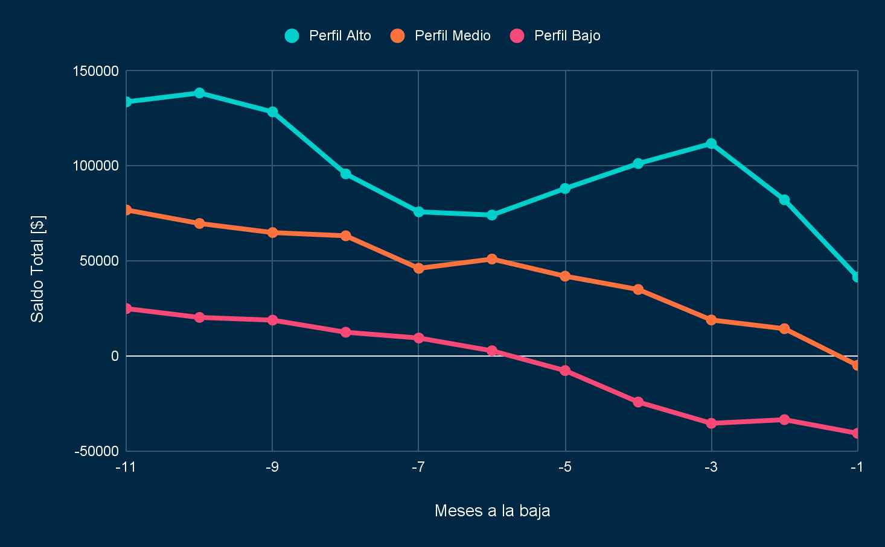
Saldo total de cuentas corrientes y cajas de ahorro

Slide 10
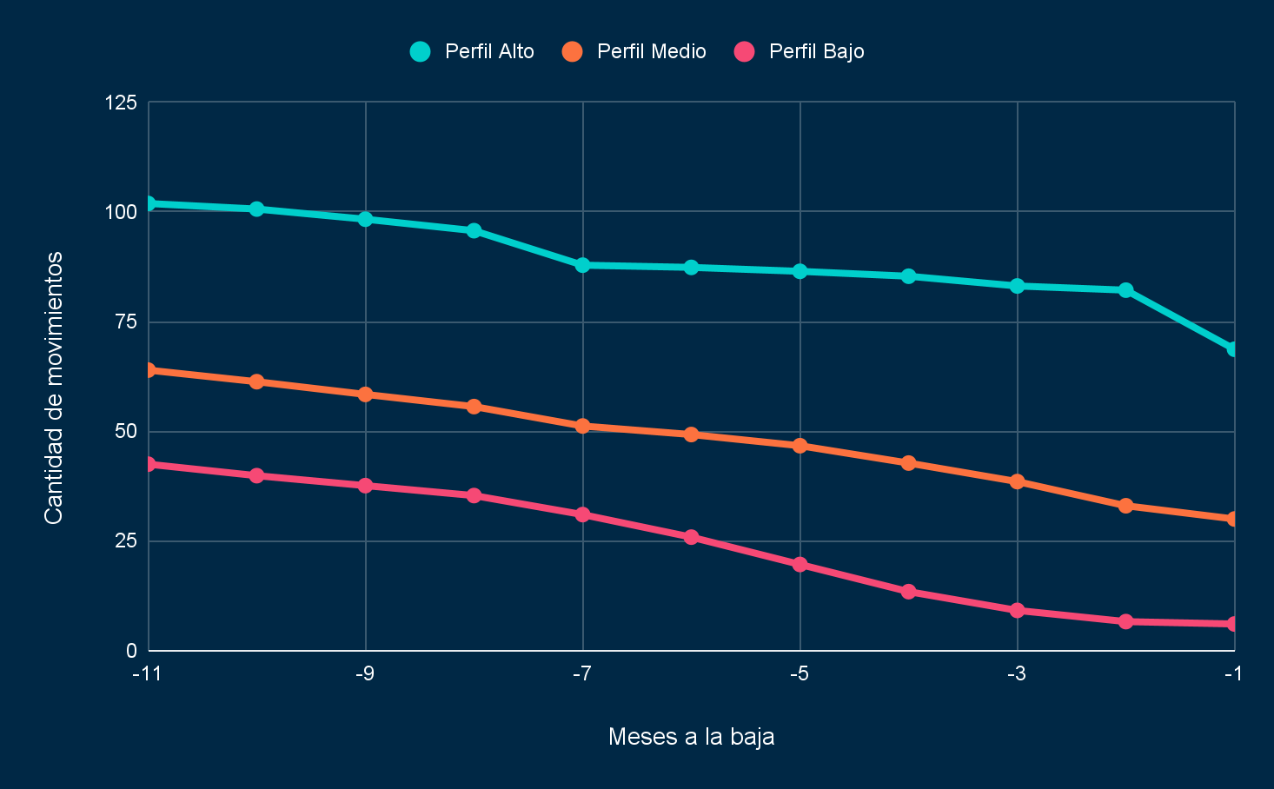
Movimientos en la caja de ahorro

Slide 11
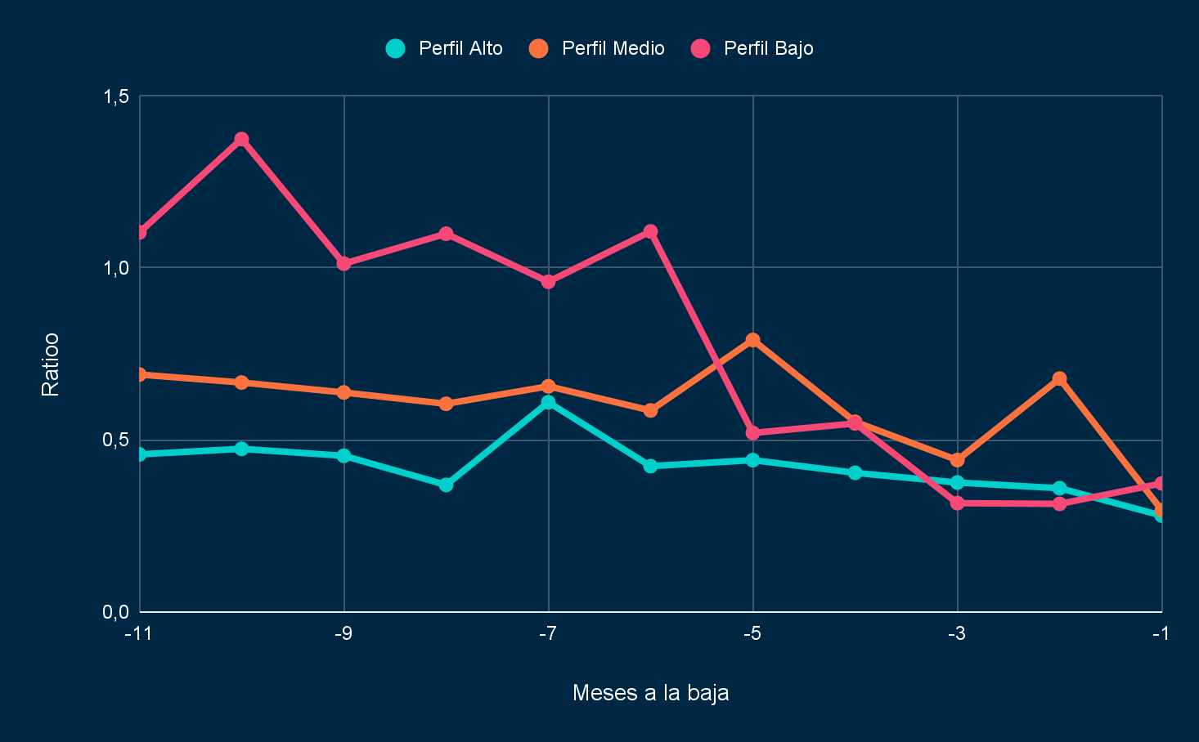
Relación Monto Caja Paquete Premium / Monto acreditado por empleadores

Slide 12
ESTRATEGÍAS DE FIDELIZACIÓN
03

Slide 13
RECOMENDACIÓN DE ACCIONES
PERFIL | ACCIÓN
Perfil Alto | Analizar los criterios para selección de clientes VIP con el objetivo de poseer una mayor proporción de esta categoría en el perfil
Perfil Medio | Alianzas con sus empleadores para fidelizar los clientes
Perfil Bajo | No se recomienda accionar sobre estos clientes ya que no aportan ganancias sustanciales

Slide 14
MUCHAS GRACIAS

Slide 15
ESTRATEGIAS DE ANÁLISIS PARA FIDELIZACIÓN
Año 2020

Slide 16
OBJETIVO
DETERMINAR LOS CLIENTES PRÓXIMOS A DAR DE BAJA EL PAQUETE PREMIUM
TARGET
FUNCIÓN
CONTINUA
BAJA+1
BAJA+2
-$1.000*(“CONTINUA”+”BAJA+1”) + $59.000*”BAJA+2”

Slide 17
INSUMOS
DATASET
SCRIPT PREVIOS
Período 2018-2020
160 Variables
Feature engineering
Árboles aleatorios
Random Forest
XGBoost
LightGBM

Slide 18
METODOLOGÍA BASE
FEATURE ENGINEERING
HYPERPARAMETER TUNING
PASO 02
PASO 04
PASO 01
PASO 03
TRAINING STRATEGIES
FINAL MODEL & SCORING
Generación de nuevas variables
Búsqueda de parámetros óptimos
Armado de particiones
Creación del modelo final y aplicación
Notes:
FE: Extracción o descubrimiento de características a partir del dataset inicial. El objetivo es utilizar estas características adicionales para mejorar la calidad de los resultados de un proceso de aprendizaje automático.
TS: Armado de particiones para entrenamiento, validación y testo
HT: Utilización del dataset de entrenamiento para búsqueda de hiperparámetros optimos del algoritmo LightGBM. La búsqueda se realiza mediante optimización bayesiana.
ZZ:

Slide 19
FEATURE ENGINEERING
Lags: 1, 2, 3 y 6
Delta: 1, 2, 3 y 6
Tendencia: 1, 2, 3 y 6
Promedio: 1, 2, 3 y 6
Rankeador
Canarios parciales: 0.3
Canarios finales: 0.4
Lags: 1
Delta: 1
Tendencia: 6
Promedio: 6
RF
8121
8803
Lags: 1, 2, 3 y 6
Delta: 1, 2, 3 y 6
Tendencia: 1, 2, 3 y 6
Promedio: 1, 2, 3 y 6
Rankeador
RF
Canarios parciales: 0.1
Canarios finales: 0.1
Lags: 1, 2, 3 y 6
Delta: 1, 2, 3 y 6
Tendencia, Promedio, Min, Max, Ratioavg, Ratiomax: 1, 2, 3 y 6
Rankeador
RF
Canarios parciales: 0.1
Canarios finales: 0.1
8805
8806
Notes:
FE: Extracción o descubrimiento de características a partir del dataset inicial. El objetivo es utilizar estas características adicionales para mejorar la calidad de los resultados de un proceso de aprendizaje automático.
TS: Armado de particiones para entrenamiento, validación y testo
HT: Utilización del dataset de entrenamiento para búsqueda de hiperparámetros optimos del algoritmo LightGBM. La búsqueda se realiza mediante optimización bayesiana.
ZZ:

Slide 20
TRAINING STRATEGIES
Enero
Enero
Febrero
Febrero
Marzo
Marzo
Abril
Abril
Mayo
Mayo
Junio
Junio
2020
2020
Julio
Julio
Agosto
Agosto
Septiembre
Septiembre
Octubre
Octubre
Noviembre
Noviembre
Diciembre
Diciembre
TSa Undersampling (continua: 0.1)
TSb Undersampling (continua: 0.1)
Notes:
TSA:
Enero y febrero se quitan del entrenamiento bayesiana y final
Mayo y junio no son considerados

Slide 21
HYPERPARAMETER TUNING
EXTRA TREES
EXTRA TREES
SEMILLERIO
SEMILLERIO
HTa
HTb
50
100
Notes:
TSA:
Enero y febrero se quitan del entrenamiento bayesiana y final
Mayo y junio no son considerados

Slide 22
FINAL MODEL & SCORING
MODELOS CON SEMILLERIO
MODELOS HIBRIDOS
Ganancias
Varianza
Ganancias
Varianza
Notes:
Con el modelo presentado esperamos tener ganancias mayores a 21M

